Slide 1


Підручник розроблено за запитом представництва Macmillan Education в Україні командою провідних авторів видавництва
Малкольм Манн та Стів Тейлор-
Ноулз (автори екзаменаційних
курсів видавництва Макміллан Laser та
Destination)
базовий та поглиблений рівні
в одному підручнику

Slide 2
Meet your needs
Особливості курсу
повністю відповідає вимогам державних програм з англійської мови для учнів 10-11 класів
(рівень стандарту, поглиблений рівень, ЗНО)
вправи двох рівнів складності
(базовий та поглиблений)
кожна книга містить розділ, присвячений Україні та українським реаліям
всі завдання рубрики “Exam task” повністю відповідають формату українських випускних іспитів з англійської мови (ЗНО та ДПА)
кожен розділ містить до 25 вправ на розвиток лексико-граматичних навичок
Покрокове навчання 4-м видам мовленнєвої діяльності та екзаменаційним стратегіям
Notes:
Here I’ll put the cover and tell about components

Slide 3
Meet your needs
Особливості курсу
уроки з країнознавства англомовних країн у розділах “CULTURE”
тексти для читання різноманітних жанрів (відповідно вимогам програми ЗНО)
зразки написання листів, есе, статей у розділі “Writing Bank”
Безкоштовний компонент для учня “Exam Companion” на сайті www.macmillanukraine.com
Аудіофайли у форматі МР3 завантажуються безкоштовно на сайті www.macmillanukraine.com
Календарно-тематичне планування (враховує кількість годин у різних типах шкіл)
завантажується з сайту www.macmillanukraine.com
Notes:
Here I’ll put the cover and tell about components

Slide 4

ЧІТКА СТРУКТУРА ПІДРУЧНИКА
8 розділів (units)
12 уроків у кожному розділі для базового рівня
16 уроків у кожному розділі для поглибленого рівня
2 розділи “Revision” двох рівнів складності
перевірочні тести до кожного розділу двох рівнів складності (доступні виключно вчителю)

Slide 5
КОЖЕН РОЗДІЛ СКЛАДАЄТЬСЯ З:
Notes:
In Unit 5 that we are going to explore, we see such micro topics as…

Slide 6
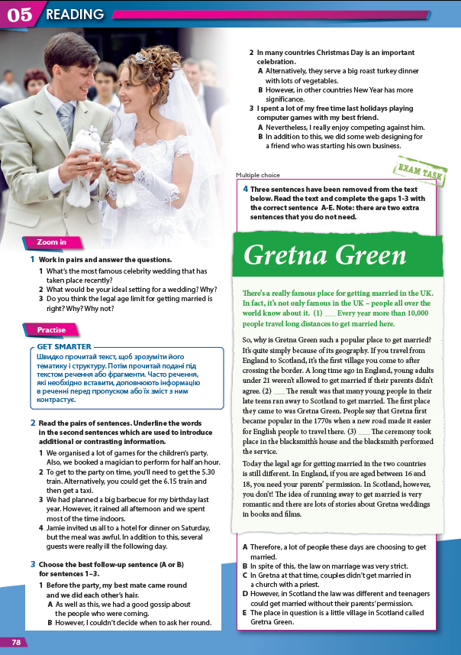
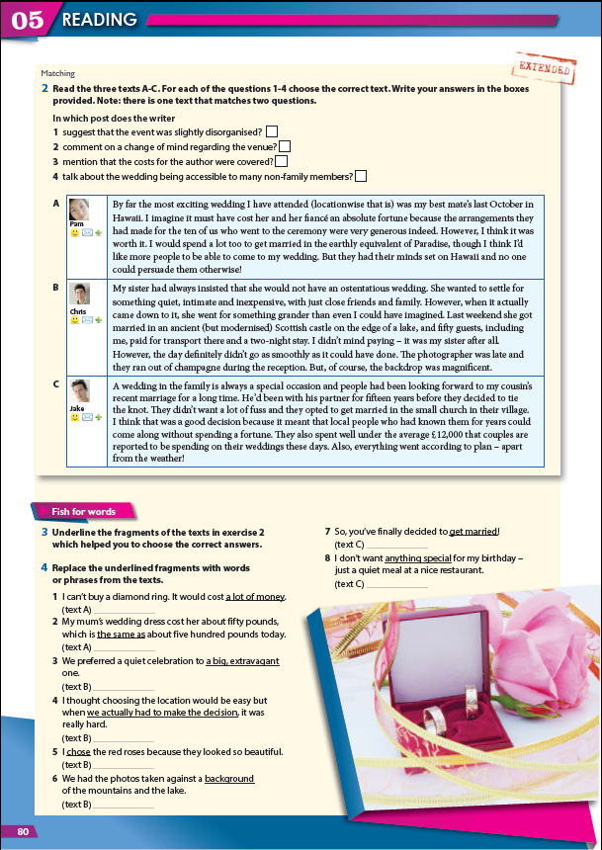
ІДЕАЛЬНЕ РІШЕННЯ ДЛЯ MIXED-ABILITIES GROUS
завдання двох рівнів складності

Slide 7
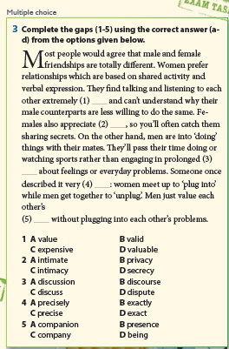
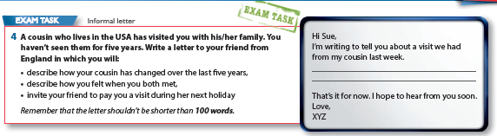

ЗАВДАННЯ У ФОРМАТІ ЗНО

Slide 8
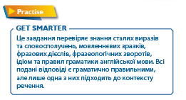
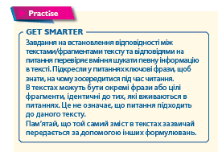
ПОРАДИ ТА СТРАТЕГІЇ ВИКОНАННЯ ЗАВДАНЬ
для зручності учнів

Slide 9
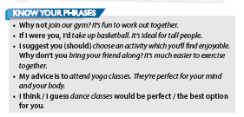
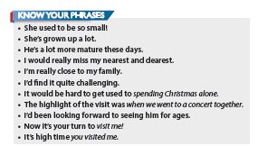
КОРИСНІ ФРАЗИ ДЛЯ ВИКОРИСТАННЯ
у розділах ГОВОРІННЯ та ПИСЬМО

Slide 10
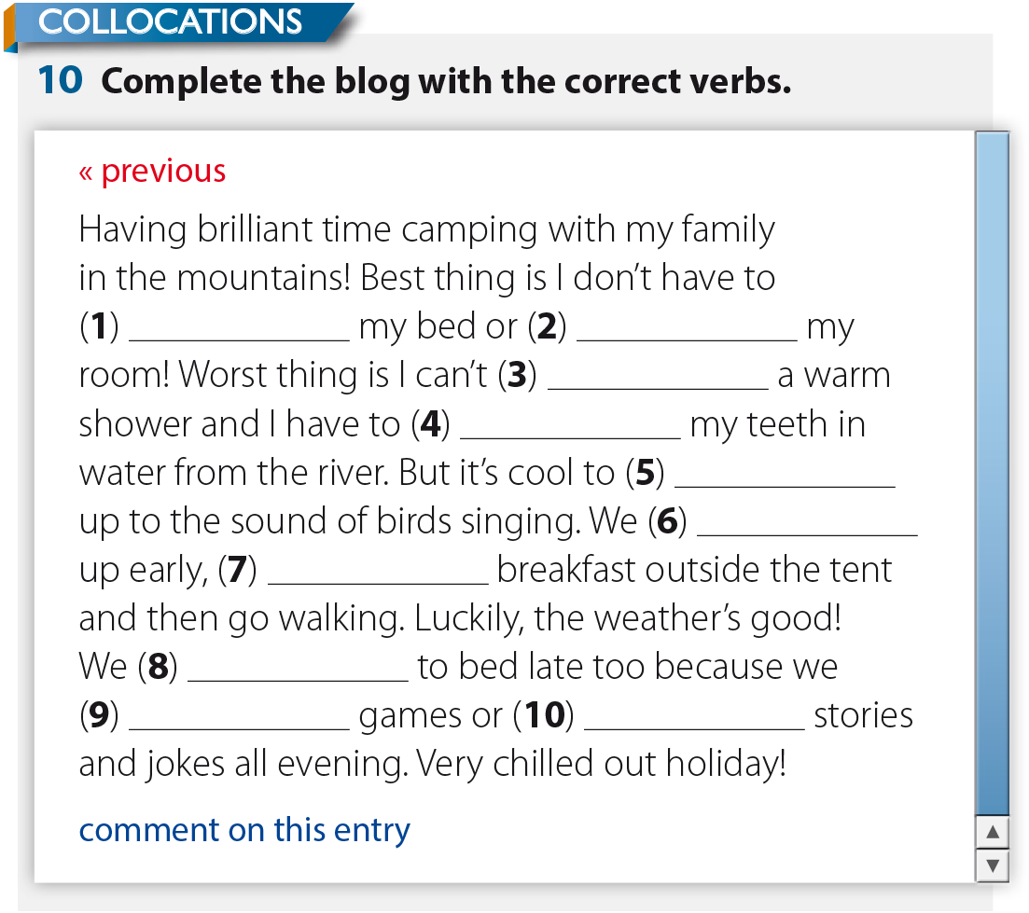
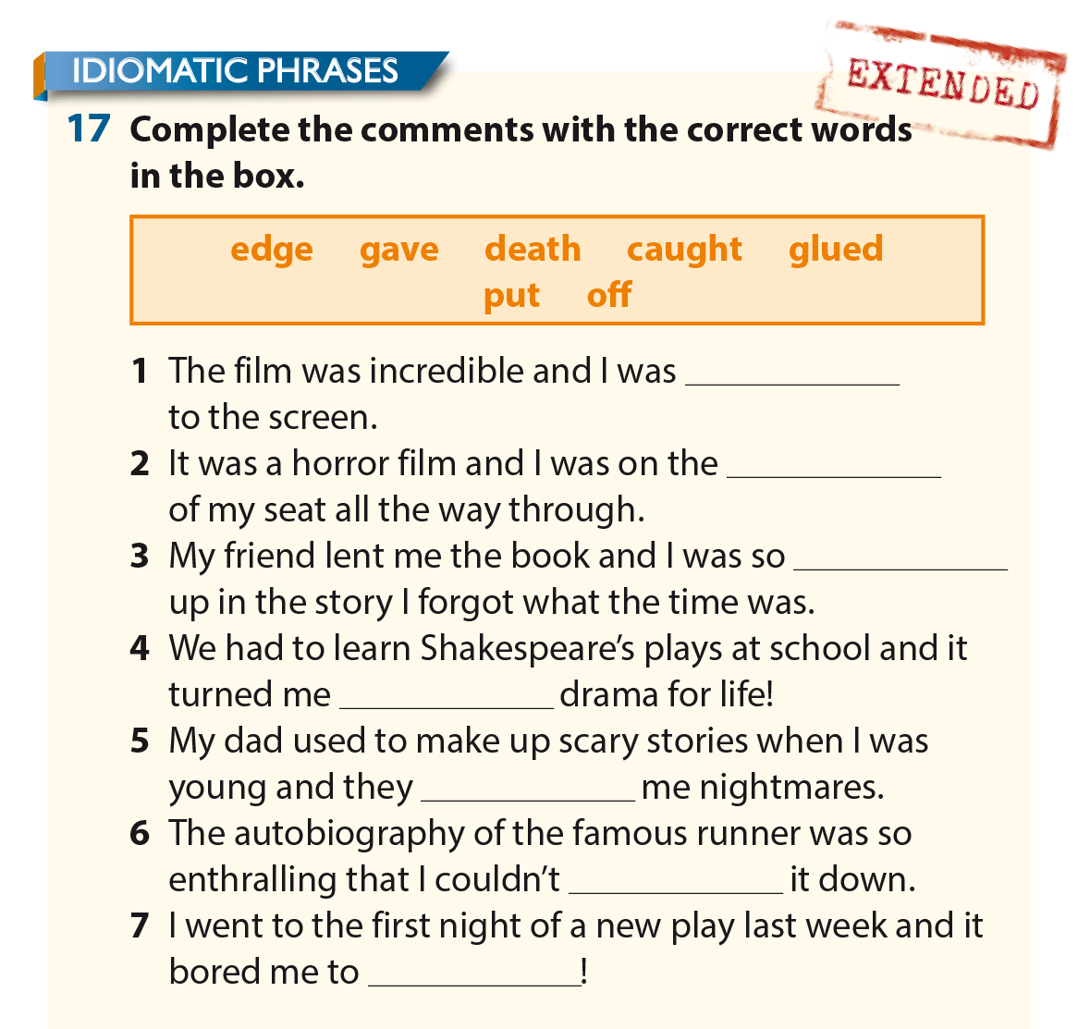
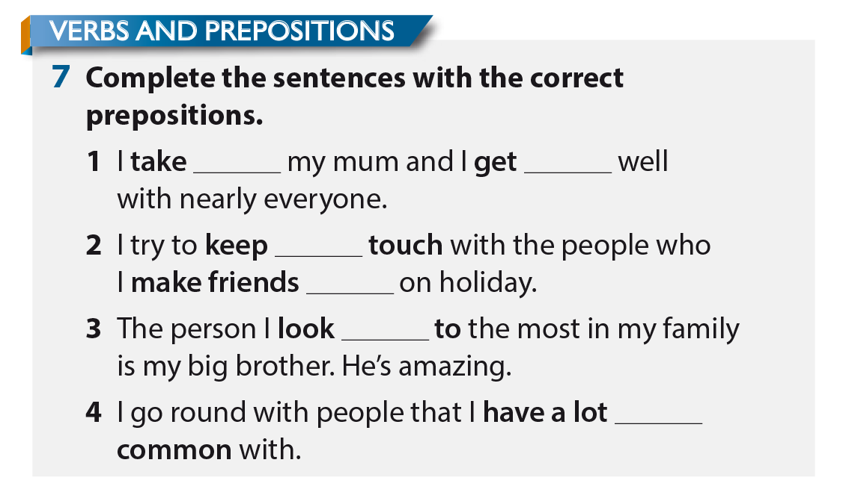
СИСТЕМНА РОБОТА З ЛЕКСИКОЮ
до 25 тренувальних вправ у кожному розділі

Slide 11

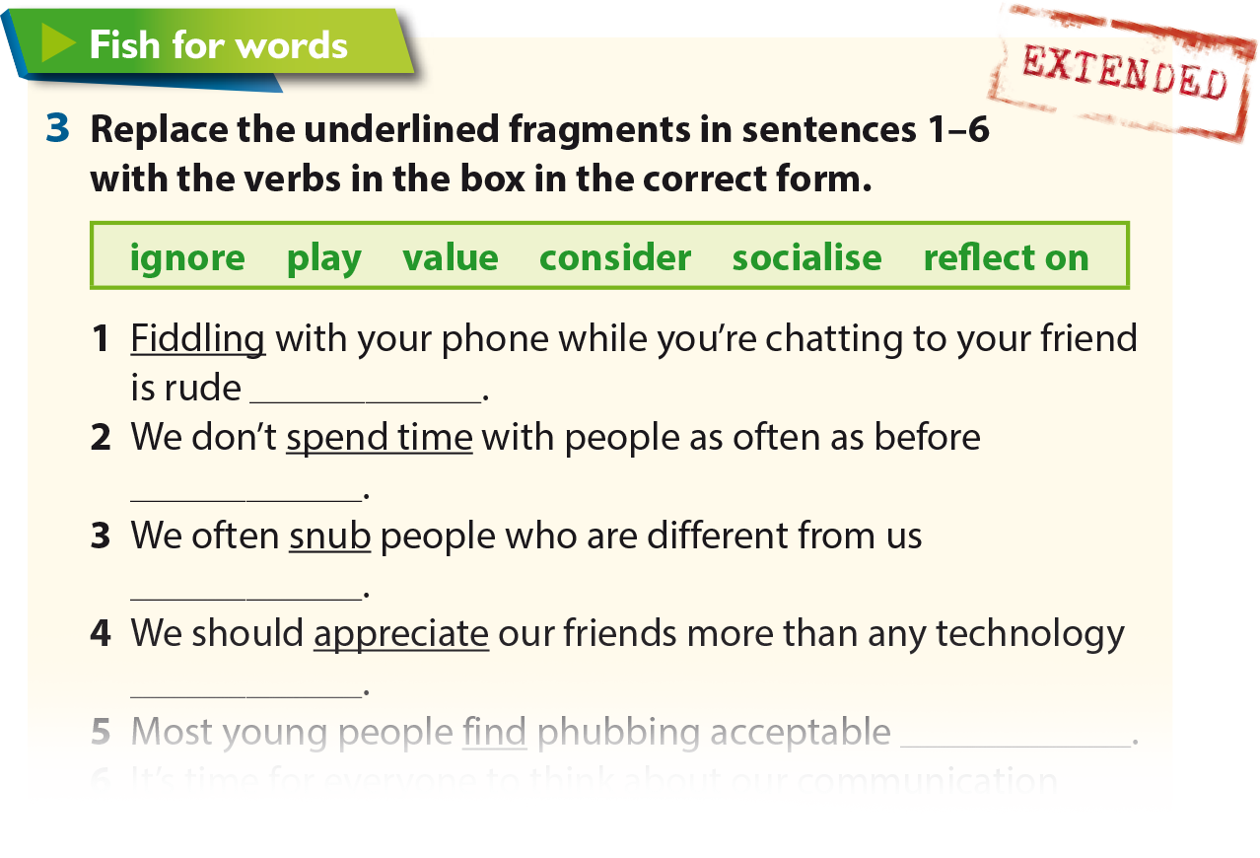
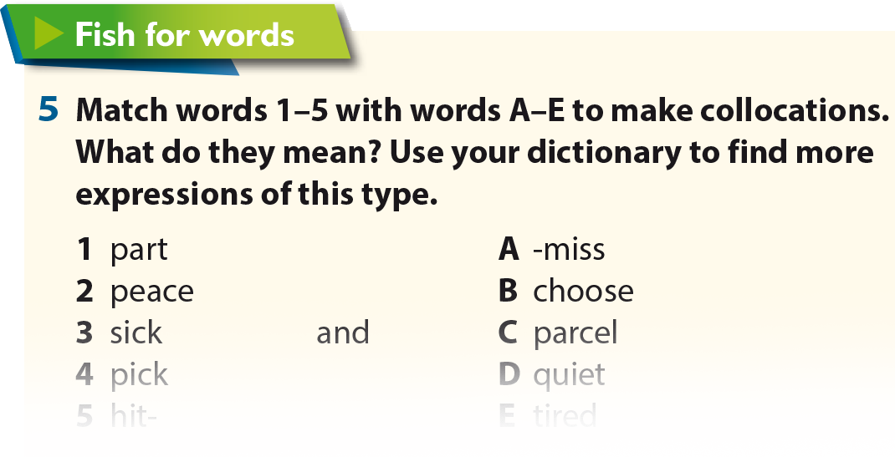

рубрика
У РОЗДІЛАХ ЧИТАННЯ ТА АУДІЮВАННЯ

Slide 12
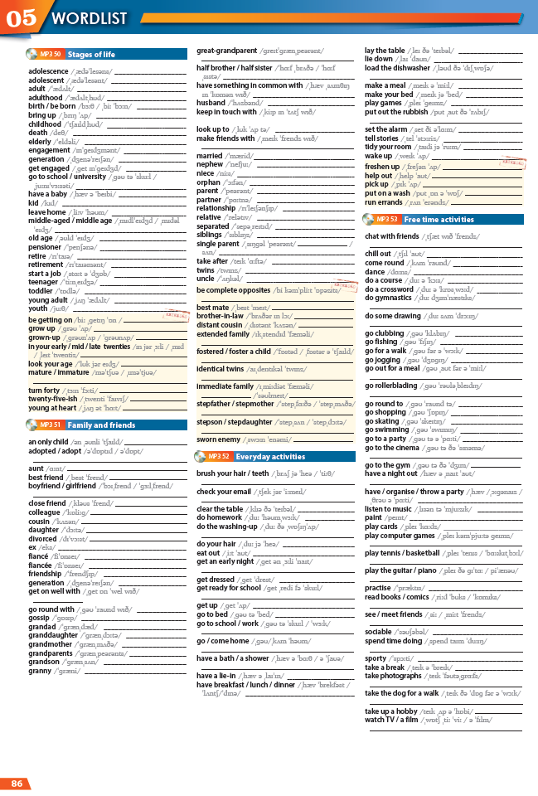
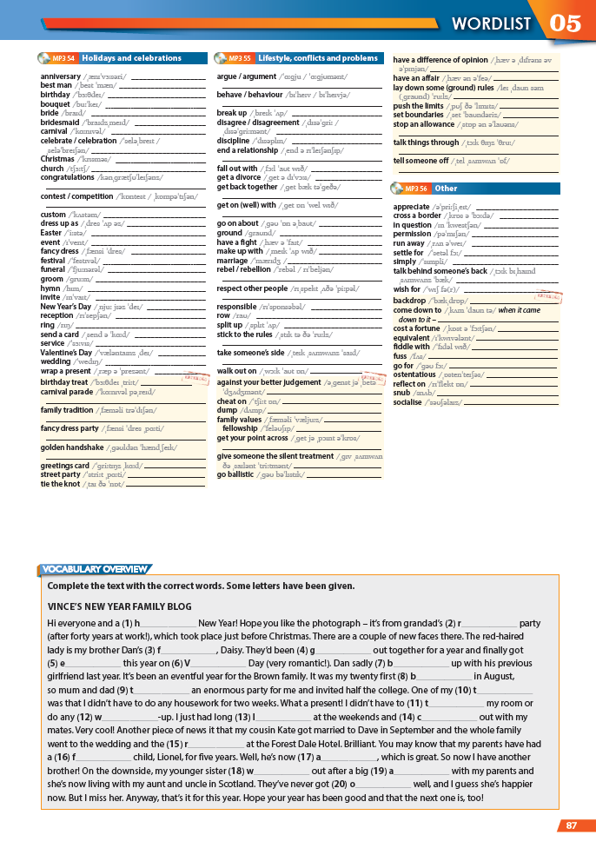
списки тематичної лексики після кожного розділу

Slide 13
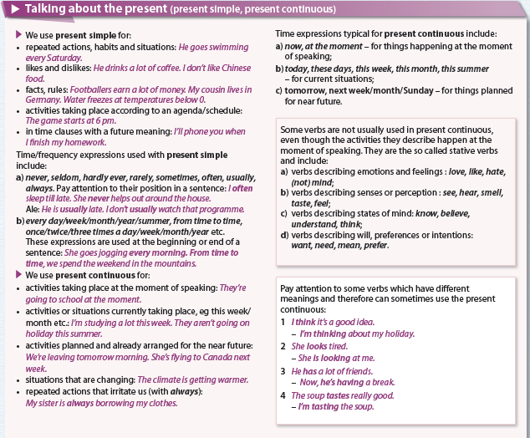
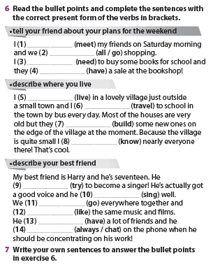
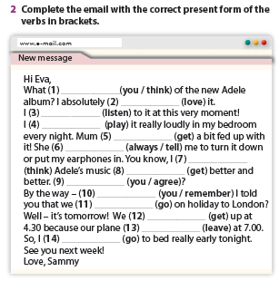
ГРАМАТИКА У КОНТЕКСТІ
до 9 вправ, в т.ч. на написання листів та есе

Slide 14
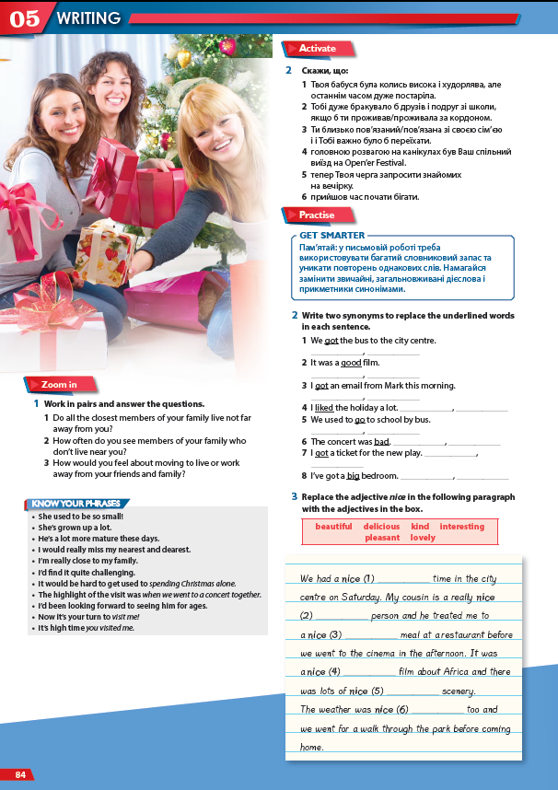
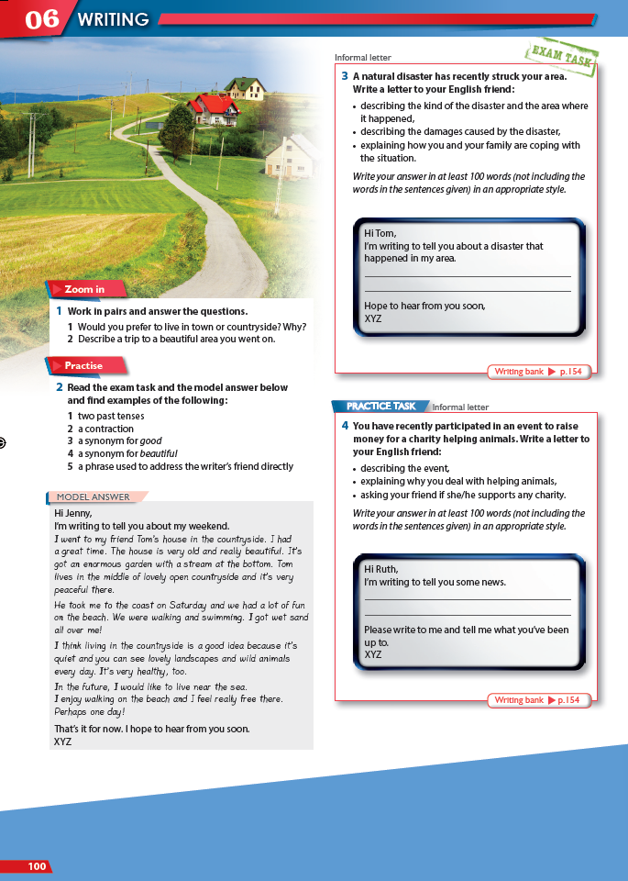
ПОКРОКОВЕ НАВЧАННЯ ПИСЬМУ

Slide 15
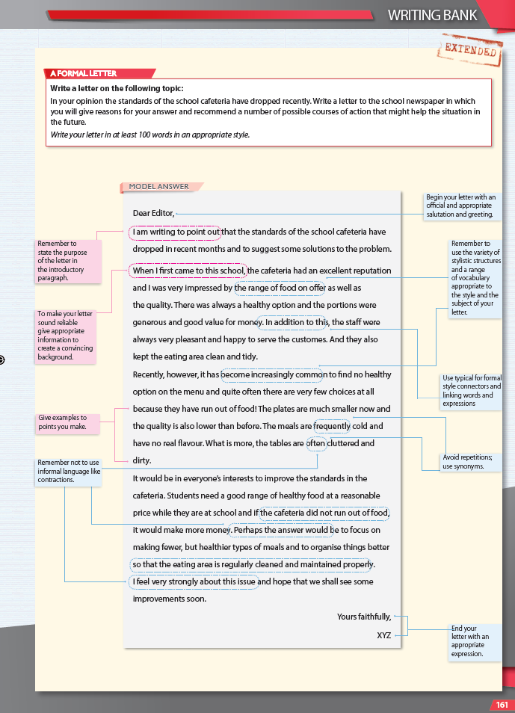
WRITING BANK

Slide 16

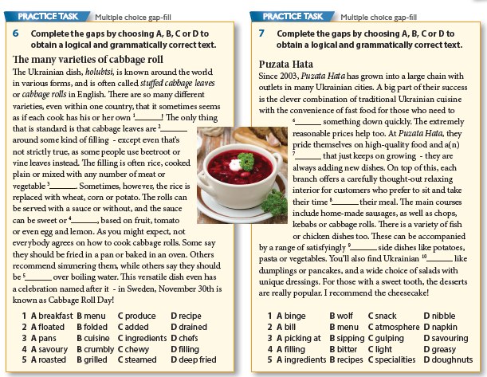
Україна і світ
Leisure and hobbies
Sports and games
Education
Arts & culture
Travelling around Ukraine
Food and cooking
Science and technology
Outstanding people

Slide 17
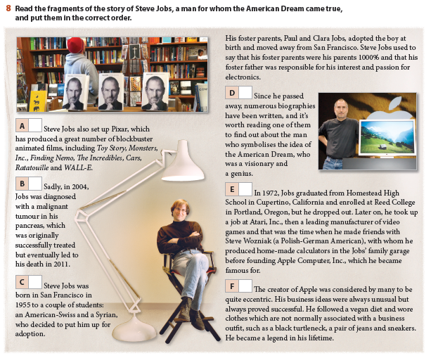
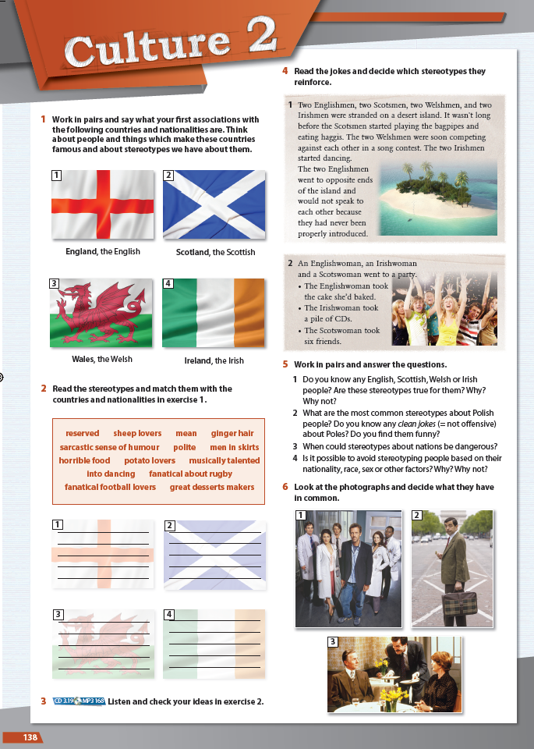
Країнознавство

Slide 18

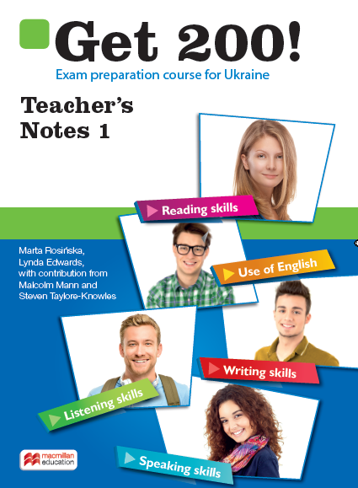
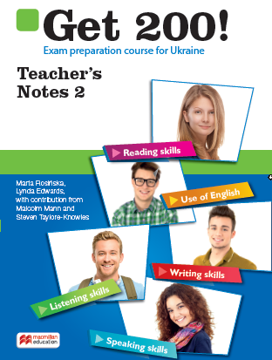
Компоненти
Для учня
Для вчителя
Безкоштовно на 15 підручників

Slide 19
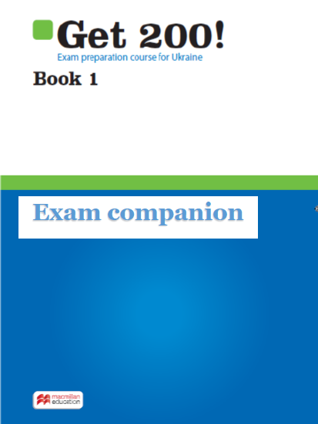
Додаткові онлайн-компоненти
Безкоштовно на сайті
www.macmillanukraine.com
пароль знаходиться у підручнику та у книзі для вчителя
Тести двох рівнів складності (пароль знаходиться у книзі для вчителя)
аудіо у форматі МР3
календарно-тематичне планування

Slide 20
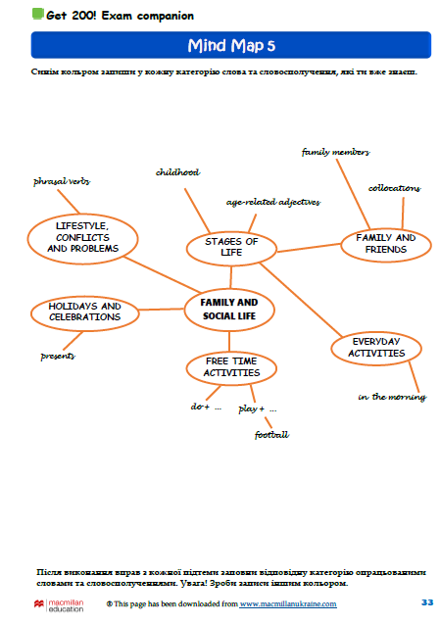
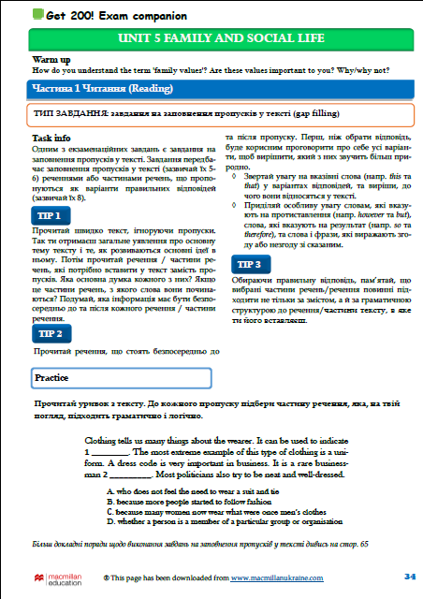


Slide 21
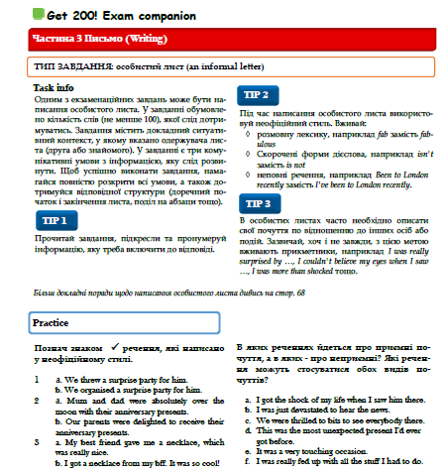
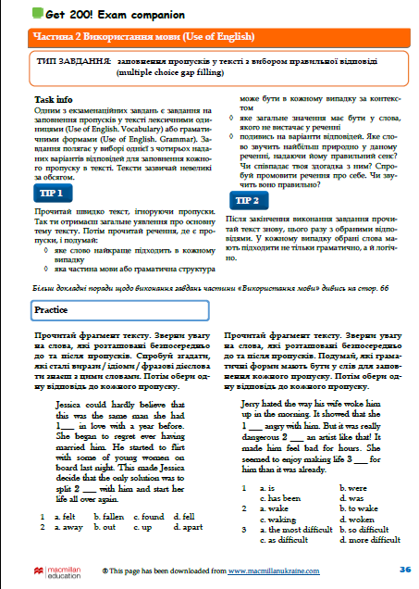
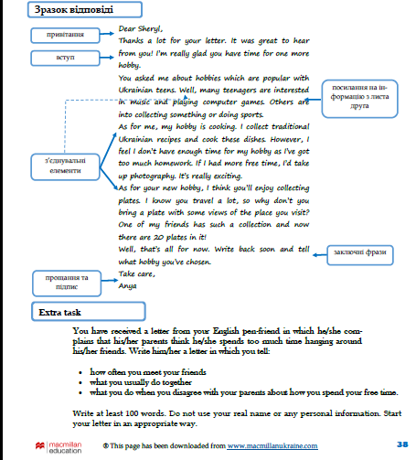

Slide 22
